Slide 1

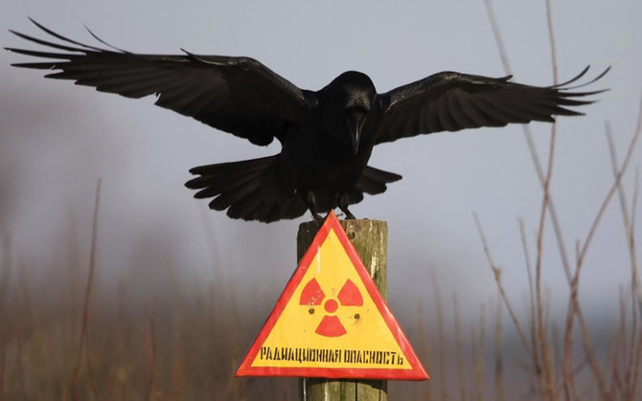
Презентація на тему: Техногенні явища, як фактори загрози суспільній небезпеці.
Радіація.
Виконала:
Вчитель:

Slide 2

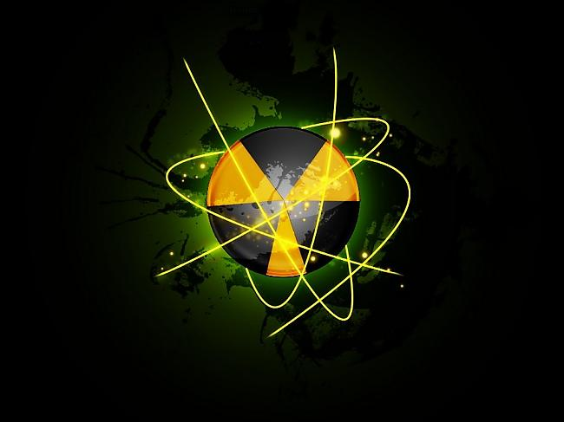
Радіоактивність – це здатність ядер атомів різних хімічних елементів руйнуватися, видозмінюватися з випущенням атомних і субатомних частинок високих енергій.

Slide 3
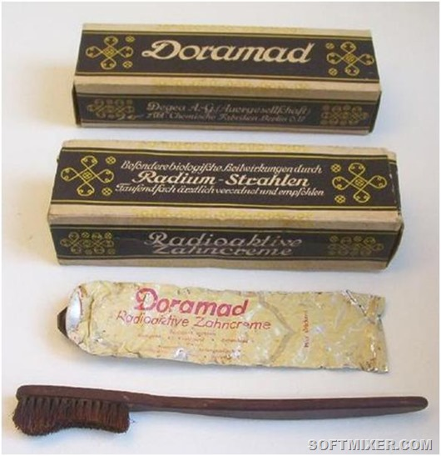
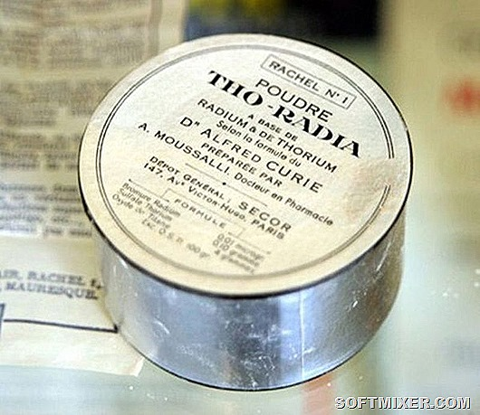
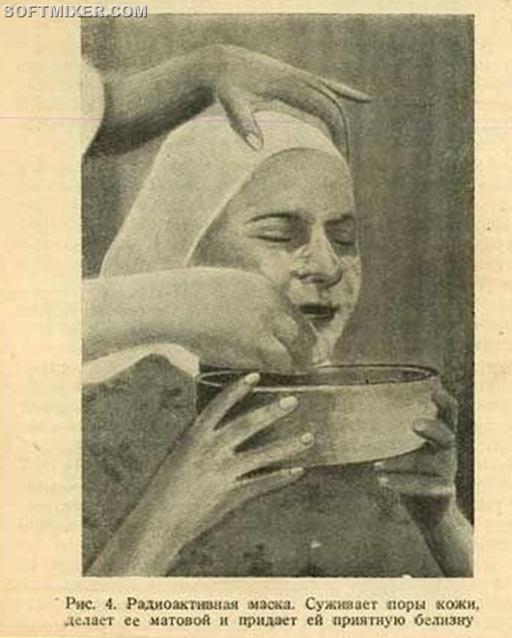
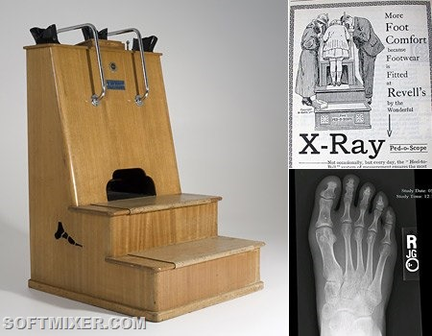
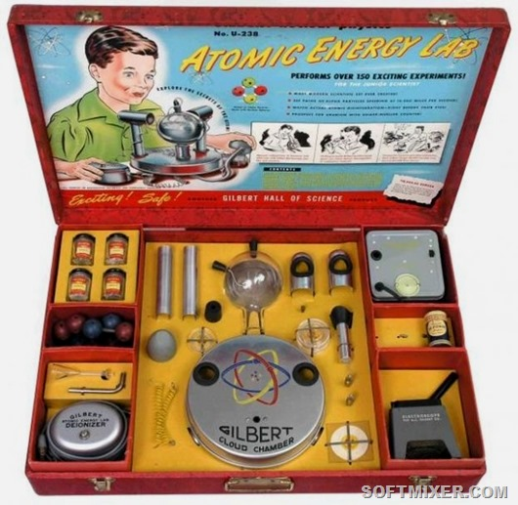
З 1920 по 1940 роки, ніхто не знав про небезпеки радіоактивності. "Промисловість на радіі" - плід справжнього ентузіазму. Радій використовувався у виробництві медичного обладнання і предметів побуту.
Радіоактивна маска для обличчя (СРСР, 1937)
Іонізуюча косметика (Франція, 1933-1960)
Радіоактивна зубна паста (Німеччина, 1944)
Рентгенівська примірочна для взуття (США, 1924-1950)
Набір для дітей «Юний атомник» (США 1951-1952)

Slide 4

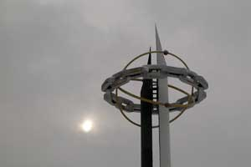
Як ми тепер можемо бачити люди ще починаючи з 1920х років мріяли про “мирний атом”. В радянських людей це словосполучення викликало особливу гордість. Але…

Slide 5
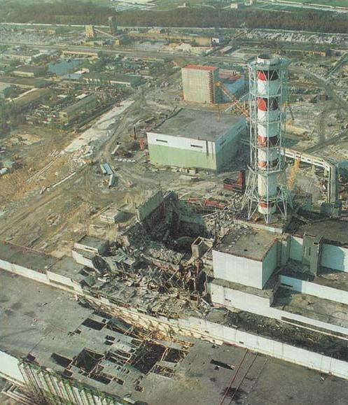
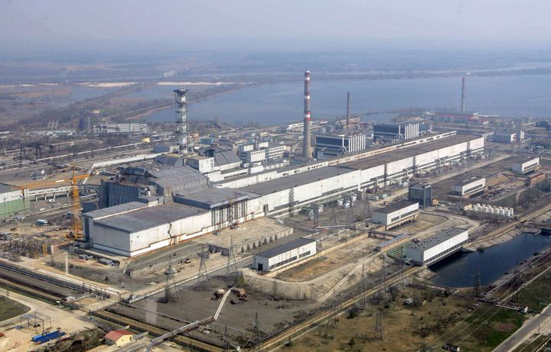
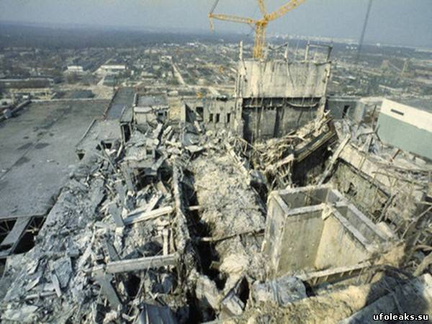
Приблизно о 1:23:50 26 квітня 1986 року сталася аварія на четвертому енергоблоці Чорнобильської атомної електростанції. Найбільша за всю історію ядерної енергетики, як за кількістю загиблих і потерпілих від її наслідків людей, так і за економічним збитком.

Slide 6
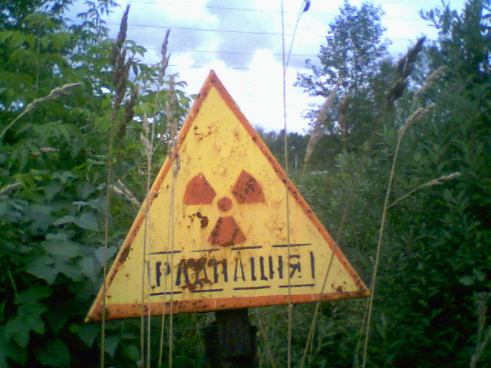
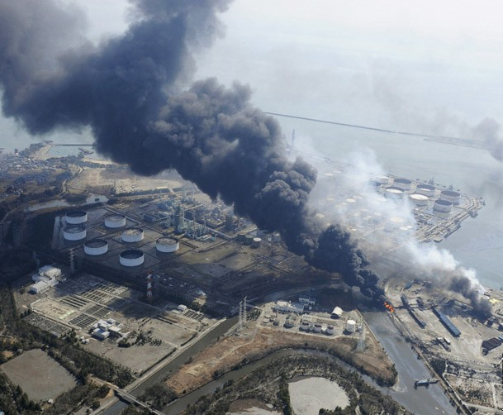
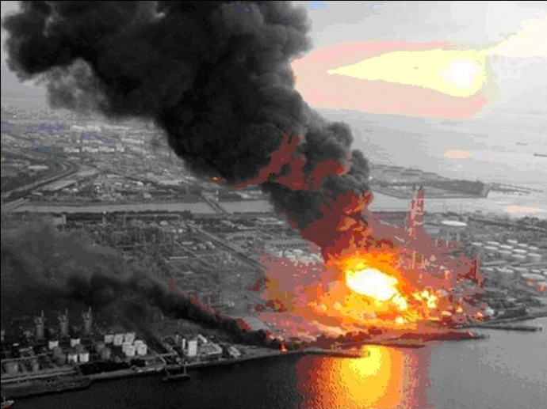
Радіаці́йна ава́рія— подія, внаслідок якої втрачено контроль над ядерною установкою, джерелом іонізуючого випромінювання, і яка призводить або може призвести до радіаційного впливу на людей та навколишнє природне середовище, що перевищує допустимі межі, встановлені нормами, правилами і стандартами з безпеки.

Slide 7
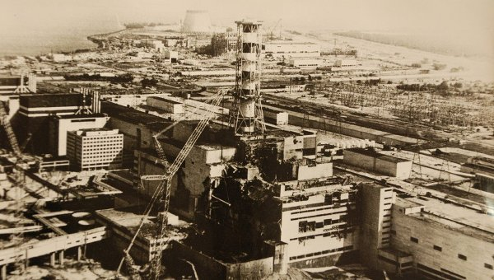
Причини аварії на Чорнобильській АЕС
У сучасному викладі, причини аварії такі:
реактор був неправильно спроектований і небезпечний;
персонал не був проінформований про небезпеки;
персонал допустив ряд помилок і ненавмисно порушив існуючі інструкції, частково через відсутність інформації про небезпеки реактора;
відключення захисту або не вплинуло на розвиток аварії, або не суперечило нормативним документам.

Slide 8
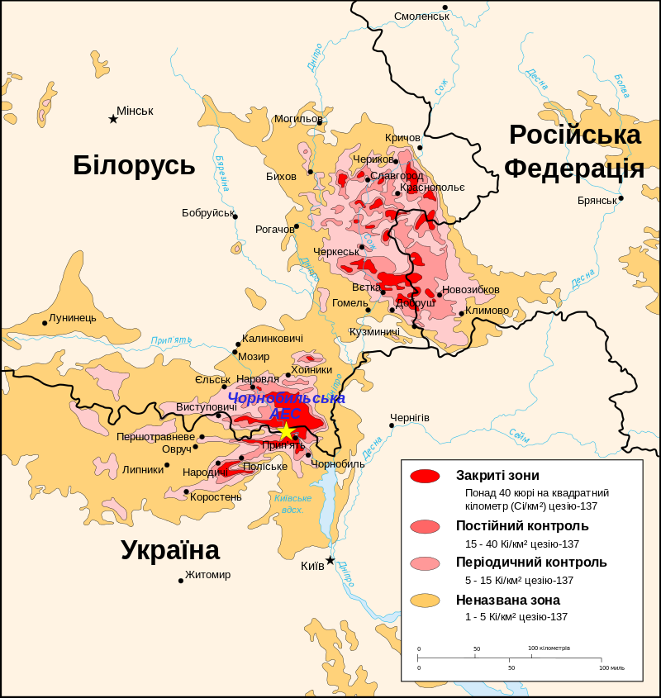
Поширення радіації
Після аварії утворилася радіоактивна хмара, яка накрила не лише сучасну Україну, Білорусь та Росію, які знаходилися поблизу ЧАЕС, але й і Східну Фракію, Македонію, Сербію, Хорватію, Болгарію, Грецію, Румунію, Литву, Естонію, Латвію, Фінляндію, Данію, Норвегію,Швецію, Австрію, Угорщину, Чехію, Словаччину, Нідерланди, Бельгію, Словенію, Польщу, Швейцарію, Німеччину, Італію, Ірландію,Францію Велику Британію та острів Мен.
Карта радіоактивного забруднення

Slide 9
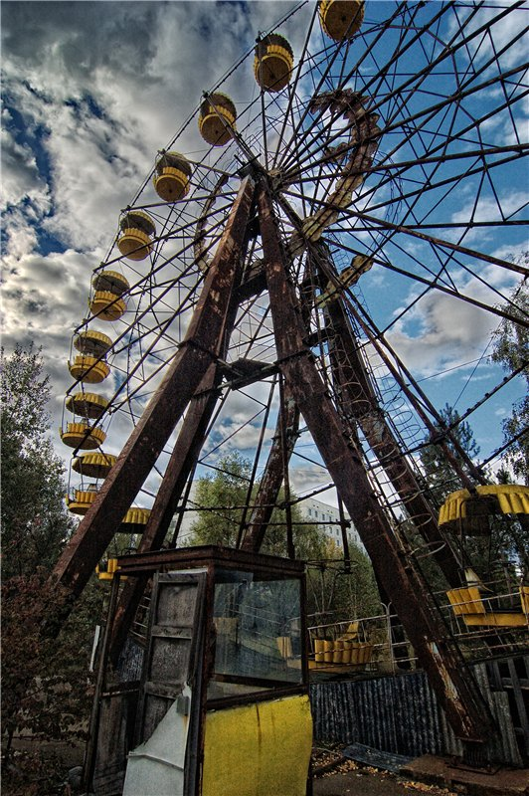
Наслідки аварії
Забруднення довкілля
Погіршення здоров'я людей
Великі дози опромінення
Гострі променеві хвороби
Онкологічні захворювання
Спадкові хвороби
Мутації у людей та тварин

Slide 10
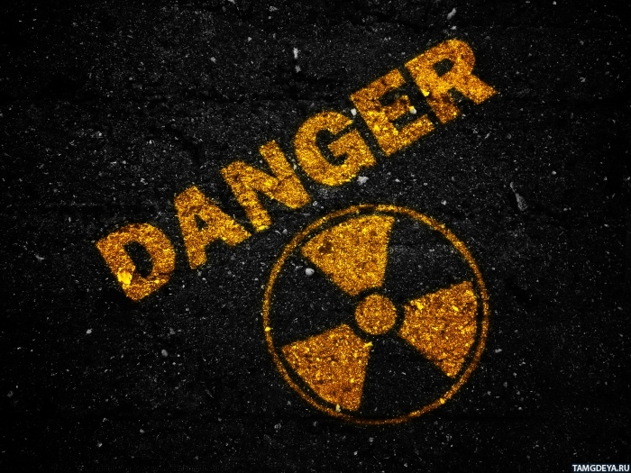
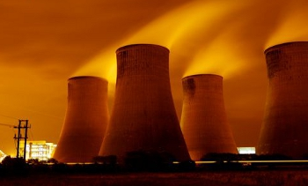
Вчені стверджують, шкода організму від радіоактивного випромінювання залежить від його інтенсивності і тривалості. У кожному випадку, радіація навіть низької інтенсивності, здатна впливати на ембріональні тканини, тканини кісткового мозку, і тканини сім'яників і яєчників, приводячи до безпліддя.

Slide 11
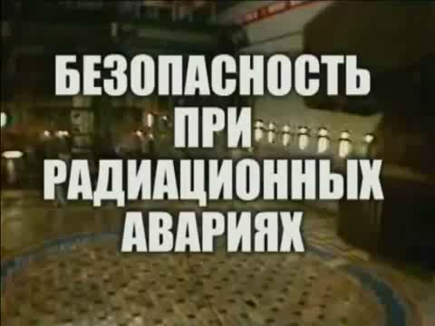
Дії при радіаційній аварії

